Slide 1
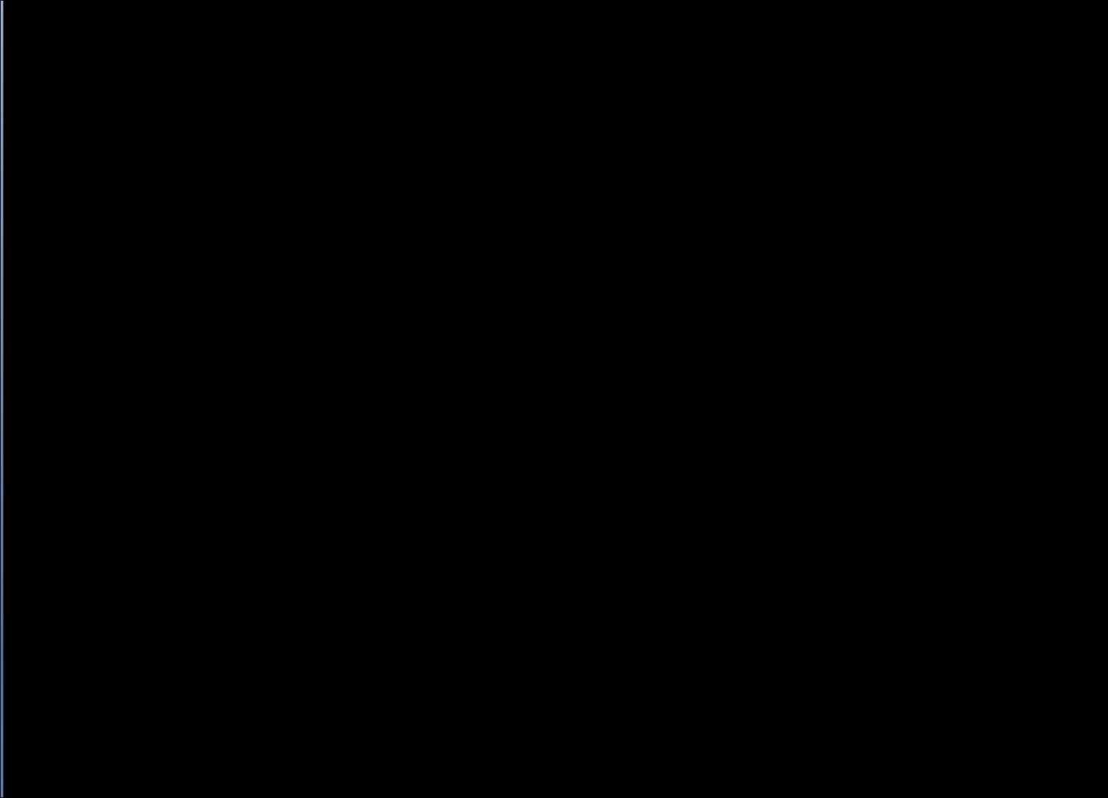
La naturaleza de
la Recursividad

Slide 2
Introducción:
La recursividad (recursión) es aquella propiedad que posee una función por la cual puede llamarse a sí misma. Aunque la recursividad se puede utilizar como una alternativa a la iteración, una solución recursiva es normalmente menos eficiente, en términos de tiempo de computadora, que una solución iterativa, debido a las operaciones auxiliares que llevan consigo las invocaciones suplementarias a las funciones.
Sin embargo, en muchas circunstancias el uso de la recursión permite a los programadores especificar soluciones naturales, sencillas, que serían, en caso contrario, difíciles de resolver. Por esta causa, la recursión es una herramienta poderosa e importante en la resolución de problemas y en la programación. Diversas técnicas algorítmicas utilizan la recursión, son los algoritmos divide y vence y los algoritmos de vuelta atrás.

Slide 3
La naturaleza de la Recursividad:
Una función recursiva es aquella que se llama a sí misma, bien directamente o bien indirectamente a través de otra función. La recursividad es un tópico importante examinado frecuentemente en cursos en los que se trata de resolución de algoritmos y en cursos relativos a Estructuras de Datos.
Una función que tiene sentencias entre las que se encuentra al menos una que llama a la propia función se dice que es recursiva. Así, la organización recursiva de una función funcion1() sería la siguiente:
void funcion1(…){
…
funcion1(); // llamada recursiva
…
}

Slide 4
Ejemplo 1:
Planteamiento recursivo de la función matemática que suma los N primeros números enteros positivos.
Como punto de partida se puede afirmar que para n = 1 se tiene que la suma S(1) = 1. Para n = 2 se puede escribir S(2) = S(1) + 2; en general y aplicando la inducción matemática se tiene:
S(n) = S(n-1) + n
El algoritmo que determina la suma de modo recursivo ha de tener presente un caso base y un caso recursivo. Así, en el caso del cálculo de S(6), la definición es S(6) = 6 + S(5), que de acuerdo a la definición es 5 + S(4), este proceso continúa hasta S(1) = 1 por definición.

Slide 5
Ejemplo 1:
En consecuencia, la implementación del algoritmo mencionado, que calcula la suma de los n primeros enteros:
long sumaNEnteros(int n){
if(n==1){
return 1;
}
else{
return n + sumaNEnteros(n-1);
}
}

Slide 6
Ejemplo 2:
Definir la naturaleza recursiva de la serie Fibonacci: 0 1 1 2 3 5 8 13 21…
Se observa en esta serie que comienza con 0 y 1, y tiene la propiedad de que cada elemento es la suma de los dos elementos anteriores, por ejemplo:
0 + 1 = 1
1 + 1 = 2
2 + 1 = 3
3 + 2 = 5
5 + 3 = 8
...

Slide 7
Ejemplo 2:
Entonces se puede establecer que:
fibonacci(0) = 0
fibonacci(1) = 1
…
fibonacci(n) = fibonacci(n-1) + fibonacci(n-2)
Y la definición recursiva será:
fibonacci(n) = n si n=0 o n = 1
fibonacci(n) = fibonacci(n-1) + fibonacci(n-2) si n >= 2
Así por ejemplo:
fibonacci(6) = fibonacci(5) + fibonacci(4)

Slide 8
Ejemplo 2:
En consecuencia, la implementación del algoritmo mencionado de la serie fibonacci es:
long fibonacci(int n){
if(n==0 || n==1){
return n;
}
else{
return fibonacci(n-1) + fibonacci(n-2)
}
}

